Slide 1

- IPC – INTRODUÇÃO A PROGRAMAÇÃO DE COMPUTADORES
Prof. Alberson Wander Sá dos Santos

Slide 2
VARIÁVEIS
São espaços criados na memória RAM usados para:
Armazenar dados DIGITADOS PELO USUÁRIO
Resultados de processamentos realizados pelo computador, tal como resultados de cálculos

Slide 3


VARIÁVEIS – Lembre do exemplo da aula:
Digite um número:
2 <enter>
 | 3
2
 | 5
 | 3
2
 | 5
Digite outro número:
3 <enter>
Soma = 5

Slide 4

 | 3
2
 | 5
VARIÁVEIS

Slide 5
CADA VARIÁVEL DEVE TER UM NOME:
 | 3
2
 | 5
N1
N2
SOMA

Slide 6
REGRAS PARA NOMEAR(CRIAR) VARIÁVEIS:
Nome da variável deve iniciar sempre com uma LETRA
Números são aceitos somente a partir do SEGUNDO DÍGITO do nome da variável
Não pode conter espaços em branco no nome da variável
NÃO SÃO ACEITOS CARACTERES ESPECIAIS no nome da variável
O ÚNICO CARACTERE ESPECIAL ACEITO é o sublinha ( _ )
Não utilize palavras reservadas (nome de comandos) das linguagens que estiver programando para dar nome a variável
EVITE NOMES EXTENSOS (GRANDES)

Slide 7
EXEMPLOS DE NOMES VÁLIDOS DE VARIÁVEIS:
EXEMPLOS DE NOMES INVÁLIDOS DE VARIÁVEIS:
X1
NOME
ENDERECOCLIENTE
nome_do_funcionArio
cidade_cliente
dataNASCIMENTOfilho
X
Y
Z
IdAdE_CLi
numMATRICULA
Rg
cpf
Cnpj
peso
cutis
genero
sexo
salario
X 1
NOME cônjuge
ENDEREÇO CLIENTE
nome_do_funcionário
Cidade cliente
Data+NASCIMENTO-filho
GÊneRO
1ºnome
numMATRÍCULA
salário

Slide 8
TIPOS DE DADOS DE VARIÁVEIS
QUE SÃO ARMAZENADOS EM VARIÁVEIS:
INTEIRO: são números positivos ou negativos que não possuem parte fracionária:
Exemplos: ....,-1000,-999, ....., -19,....-1, 0, 1, 2, ...., 500, ...., 32500,....
REAL: são números fracionados, positivos ou negativos fracionários:
Exemplos: ........, -101.534, ....., -1.000999, ......., 0.9999, ......, 0.0, ....., 1.010000, ......, 20234.9999, ..........
CARACTERE: são números, letras, caracteres especiais, TODOS EXPRESSOS DENTRO DE ASPAS
Exemplos: “1”, “univap@univap.br”, “´^-+)” , “João da silva” , “2.3541” , “9530”
BOOLEANO (LÓGICO):possuem somente dois estados lógicos. Podemos evitar de usar este tipos utilizando dado do tipo inteiro ou até mesmo do tipo caractere. Porém, é importante saber que existem e que em alguns momentos teremos que usá-los’
Exemplos: 0 ou 1, True ou False, Verdadeiro ou Falso, .T. ou .F. , sim ou não, .S. ou .N., .V. ou .F.

Slide 9
EXEMPLOS DE TIPOS DE DADOS DE VARIÁVEIS
CARACTERE
OU LITERAL
NÚMERO REAL
 | 3.5
“2” | 22.999
Verdadeiro | 5
“UNIVAP”
.N. | “JOÃO”
peso
NumCasa
NÚMERO REAL
SOMA
LÓGICO
OU
BOOLEANO
NÚMERO INTEIRO
Casado
Idade
Esc_estuda
CARACTERE OU LITERAL
Prosseguir
Nome_cli
CARACTERE OU LITERAL
LÓGICO OU BOOLEANO

Slide 10
OPERADORES ARITMÉTICOS
OPERADORES | REALIZA
+ | Soma
- | Subtração
* | Multiplicação
/ | Divisão
Mod ou % | Resto de divisão
^ | Potência

Slide 11
ORDEM DOS OPERADORES ARITMÉTICOS
OPERADORES | Ordem de resolução numa equação
() | 1ª
^ | 2ª
* / | 3ª
+ - | 4ª

Slide 12
EXPRESSÕES ARITMÉTICAS
NA MATEMÁTICA | NUM ALGORITMO (PROGRAMA) | RESULTADO
RESULTADO = 5 + 4 : 2 | RESULTADO <- 5 + 4 /2 | 7
X = (5+4):2 | X<- (5+4) / 2 | 4.5
K={[(2+4)-2]/2}+1 | K<-(((2+4)-2)/2)+1 | 3
Raizquadrada = 9^{1/2} | Raizquadrada <- 9^(1/2) | 3
OBSERVE QUE NUM ALGORITMO (PROGRAMA) NÃO USAMOS O SINAL DE IGUAL (=) PARA INDICAR QUE A VARIÁVEL ARMAZENARÁ O RESULTADO DA EQUAÇÃO.
PARA ISSO USAREMOS: <- (< SEGUIDO DE -), ESTE COMANDO É DE ATRIBUIÇÃO

Slide 13
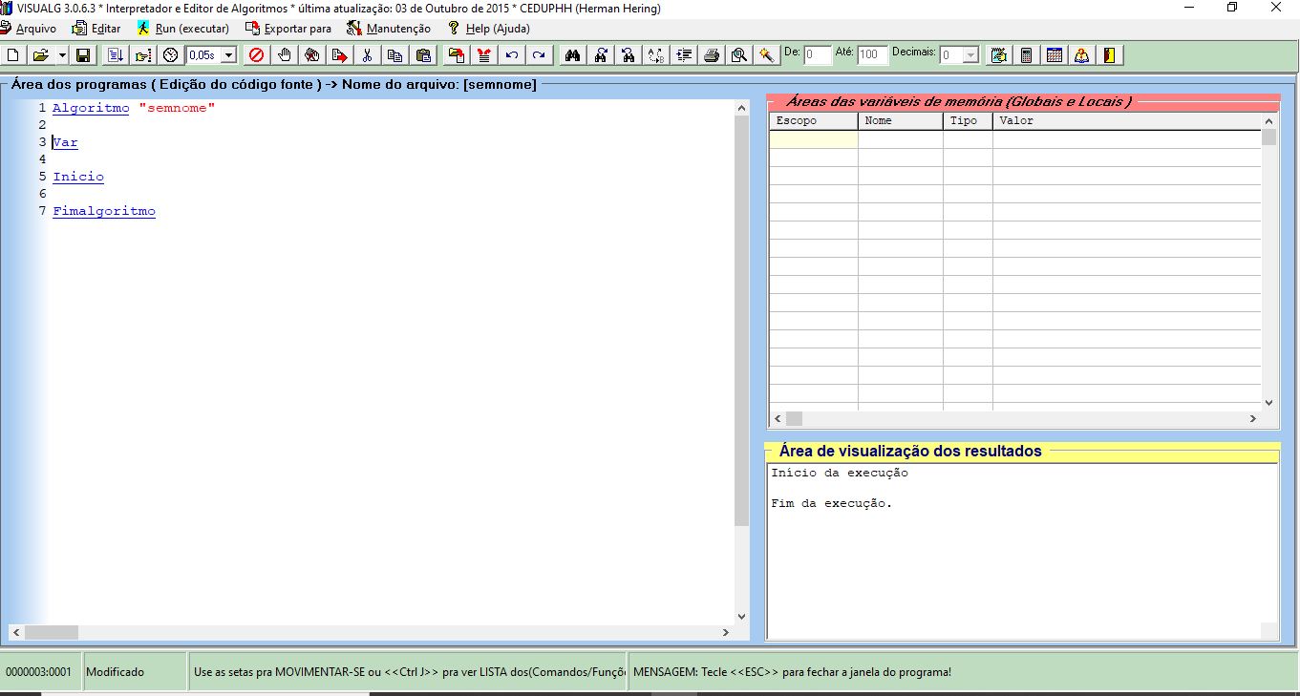
O VisualG
Este software será usado em nossas aulas, para digitarmos nossos programas em português estruturado obedecendo padrões para escritas para os comandos, de acordo com nomenclaturas (SINTAXES) que serão ensinadas em aulas.

Slide 14
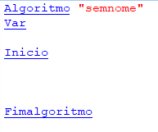
ALGORITMOS ESTRUTURADOS
– ESTRUTURA BÁSICA -
Um algoritmo não mais é que a SEQUÊNCIA LÓGICA de comandos de um programa, escritos em português estruturado, para solucionar um problema qualquer.
Repare na estrutura básica de algoritmo, mostrada ao lado:
Algoritmo “semnome” – Indica que iremos escrever um programa
Var - Suas variáveis serão criadas após esta palavra e antes do comando inicio
inicio e fimalgoritmo – Entre estas palavras vamos escrever os comandos em português estruturado, que solucionarão um problema proposto.

Slide 15
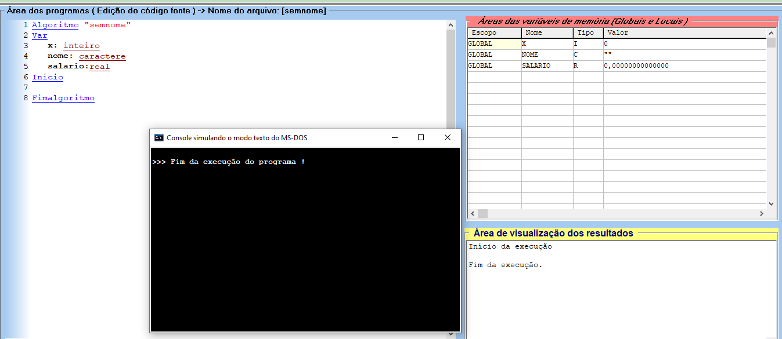
Criação de variáveis
SINTAXE:
<nome_variável> : <tipo_dado>

Slide 16
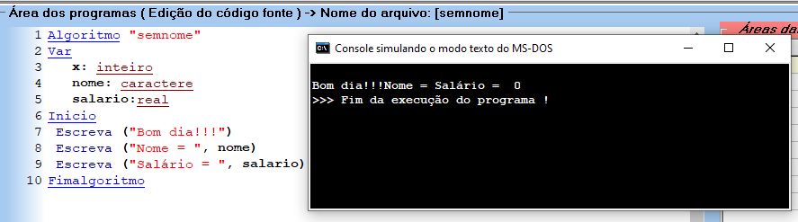
Comando Escreva()
Este comando é usado para escrever uma mensagens e/ou valores de variáveis na tela para o usuário.
VOCÊ REPAROU?
Usando o comando Escreva() as mensagens serão exibidas para o usuário, uma seguida da outra, numa mesma linha.
Nas linhas 8 e 9 além da mensagem pedimos para imprimir o conteúdo das variáveis nome e salario, porém nada foi impresso na frente da mensagem Nome= e na frente da mensagem Salário = foi impresso o número 0. Isso aconteceu porque não guardamos nenhum valor nestas variáveis.

Slide 17
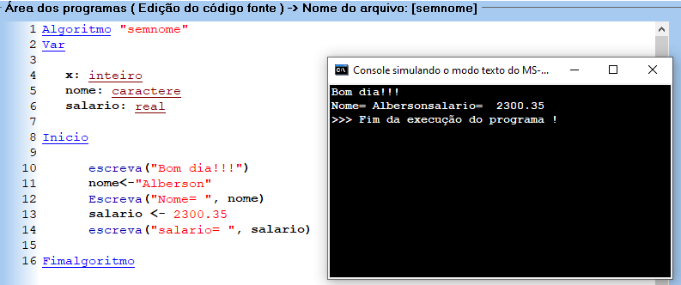
Outro exemplo do comando Escreva()
VOCÊ REPAROU?
No exemplo acima, nas linhas 8 e 10, usamos o comando de atribuição para guardar nas variáveis nome e salario, os valores “alberson” e 2300,35, respectivamente;
Quando o programa foi rodado, os valores das variáveis apareceram nas mensagens que foram impressa para o usuário na tela

Slide 18
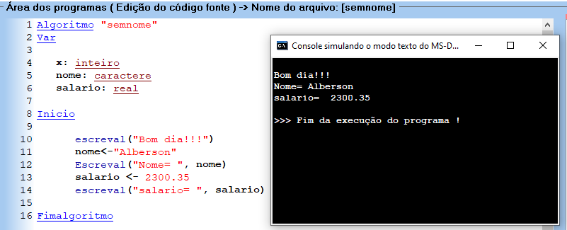
Comando Escreval()
Este comando imprime uma mensagem e salta linha, de tal forma que a próxima mensagem impressa na tela apareça abaixo da que foi impressa com o comando escreval(). Vejamos exemplo, melhorando a apresentação das mensagens
VOCÊ REPAROU?
Neste exemplo acima substituímos o comando escreva() pelo escreval().
Desta forma perceba que as mensagens foram impressas cada uma numa linha

Slide 19
Comando leia()
Este comando é usado para solicitar ao usuário a digitação de um número via teclado.
SINTAXE:
LEIA (<nome_variável>)
No comando acima, indicaremos o nome da variável que armazenará o dado digitado pelo usuário quando o programa for executado. É conveniente que seja escrita uma mensagem para informar ao usuário sobre o dado que deverá ser digitado

Slide 20
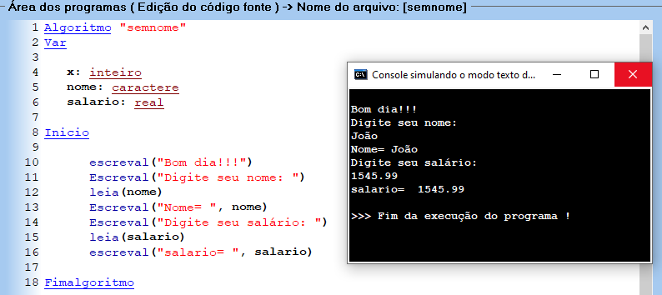
Exemplo comando leia()
VOCÊ REPAROU?
Com o comando LEIA o USUÁRIO informa o conteúdo para as variáveis NOME e SALARIO
Antes dos dados digitados pelo usuário foram impressas mensagens para informar o que deveria ser digitado “Digite seu nome:” e “Digite seu salário:”

Slide 21
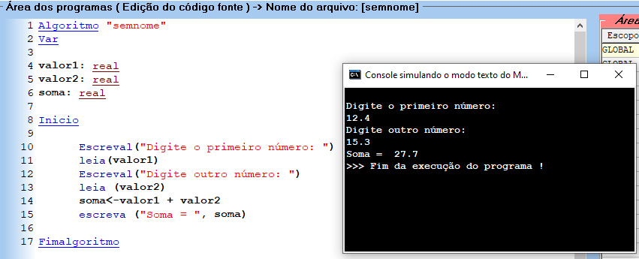
EXEMPLO DE ALGORITMO DE SOMA DOIS NÚMEROS
REPARE?
No algoritmo acima foram criadas 3 variáveis nas linhas 4,5 e 6
Nas linhas 11 e 13 o comando leia permitirá ao usuário digitar valores solicitados
Na linha 14 realiza-se a soma entre valor1 e valor2 e o resultado é guardado em soma
Na linha 15 uma mensagem exibe o resultado da soma armazenada na variável soma

Slide 22
OPERADORES RELACIONAIS EM ALGORITMOS
OPERADOR | DESCRIÇÃO | EXEMPLO | RESULTADO
= | IGUAL A? | 2=1 | .FALSE.
<> | DIFERENTE DE? | 2<>1 | .TRUE.
> | MAIOR QUE? | 10>5 | .TRUE.
< | MENOR QUE? | 20<10 | .FALSE
>= | MAIOR OU IGUAL A? | 60>=60 | .TRUE.
<= | MENOR OU IGUAL A? | 100.5<=10.5 | .FALSE.

Slide 23
COMANDO SE()
Este comando é usado para desvio de fluxo de execução do programa.

Slide 24
COMANDO SE() – Estutura simples
SINTAXE 1:
se (condicao) entao
<bloco de comandos se a condição for verdadeira>
fimse
Pouco usaremos esta sintaxe, porém dizemos que o bloco de comandos que for escrito entre se e o fimse só será executado se a condição testada for verdadeira. Se resultar em falso, estes comandos não serão excutados

Slide 25
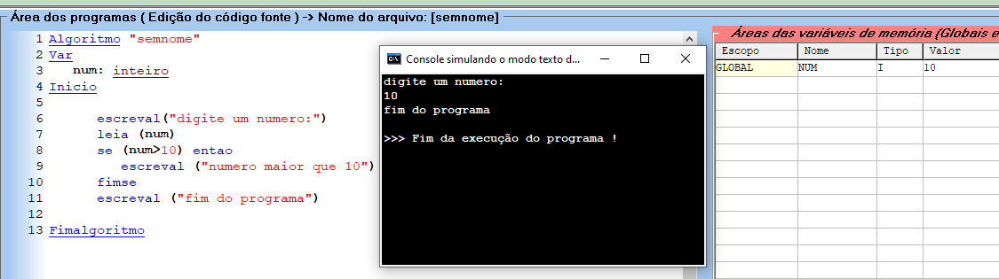
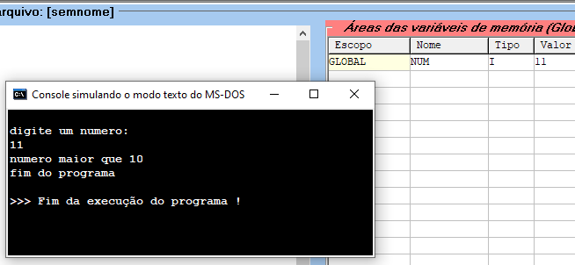
COMANDO SE() – Estrutura Simples
REPARE !!! Nos testes acima, diante de um número digitado pelo usuário, a mensagem “número maior que 10, hora foi e hora não foi exibida, pois dependeu do valor digitado.

Slide 26
COMANDO SE() – Estrutura composta
SINTAXE 2:
se (condicao) entao
<bloco de comandos se a condição for verdadeira>
senao
<bloco de comandos se a condição for falsa >
fimse
O bloco de comandos que for escrito entre se e o senao só será executado caso a condição testada for verdadeira. Se o teste resultar em falso, os comandos escritos entre senao e fimse serão executados

Slide 27
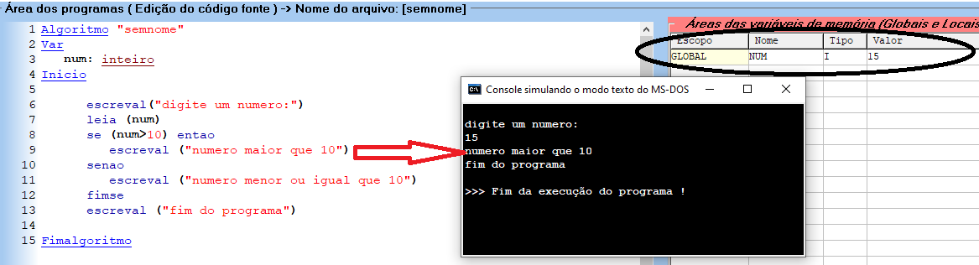
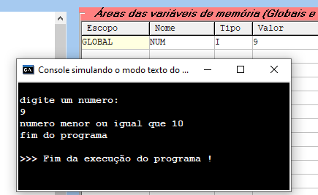
COMANDO SE() – Estrutura composta
Reparem que uma mensagem ou outra foi impressa na tela para o usuário. Nestes exemplos, nunca as duas mensagens serão impressas juntas.

Slide 28
COMANDO SE() – ANINHAMENTOS DE SE()
SE (condicao1) ENTAO
SE (condicao2) ENTAO
<BLOCO COMANDOS CONDICAO2 VERDADEIRA>
SENAO
<BLOCO COMANDOS CONDICAO2 VERDADEIRA>
FIMSE
SENAO
SE (condicao3) ENTAO
<BLOCO COMANDOS CONDICAO3 VERDADEIRA>
SENAO
SE (condicaoN) ENTAO
<BLOCO COMANDOS CONDICAO4 VERDADEIRA>
SENAO
<BLOCO COMANDOS CONDICAO4 VERDADEIRA>
FIMSE
FIMSE
FIMSE
ESTA SINTAXE É A MAIS UTLIZADA ENTRE OS PROGRAMADORES E TAMBÉM É A QUE TORNA SEU PROGRAMA MAIS RÁPIDO

Slide 29
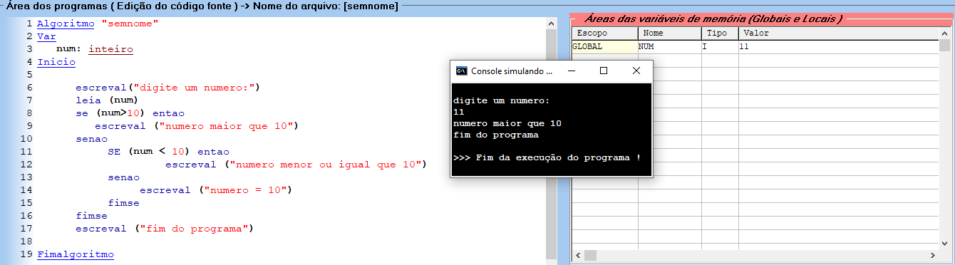
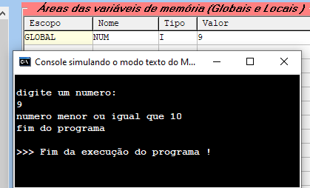
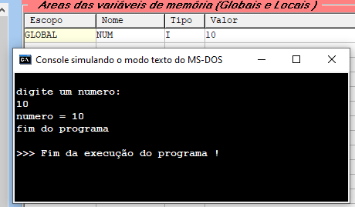
COMANDO SE() – EXEMPLO ANINHAMENTOS DE SE()

Slide 30
Operadores lógicos
OPERADOR | EXEMPLO | RESULTADO
e | 2>=0 e 2<=10 | .VERDADEIRO.
ou | “M”= “ma” ou “univap” = “uni” | .FALSO.
nao | nao(2>=0 e 2<=10) | .FALSO.

Slide 31
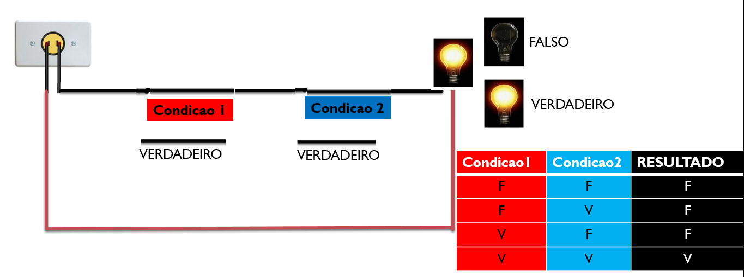
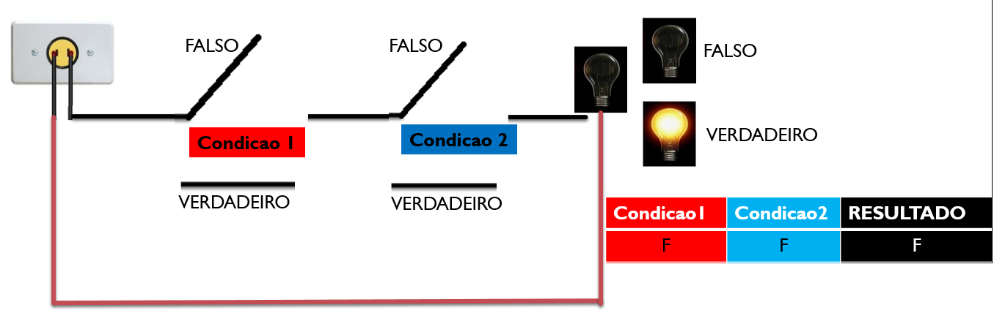
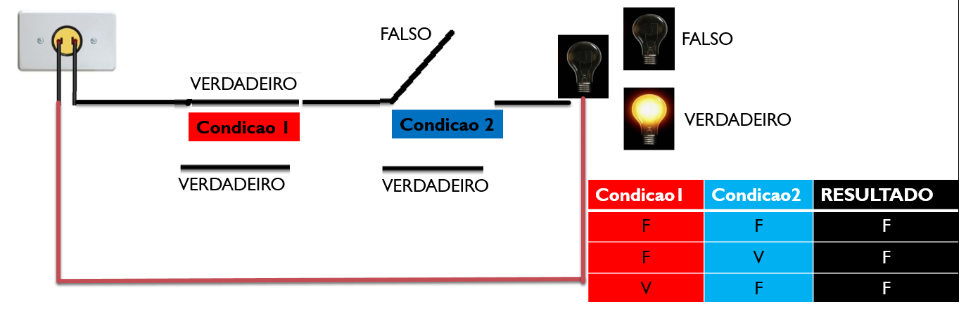
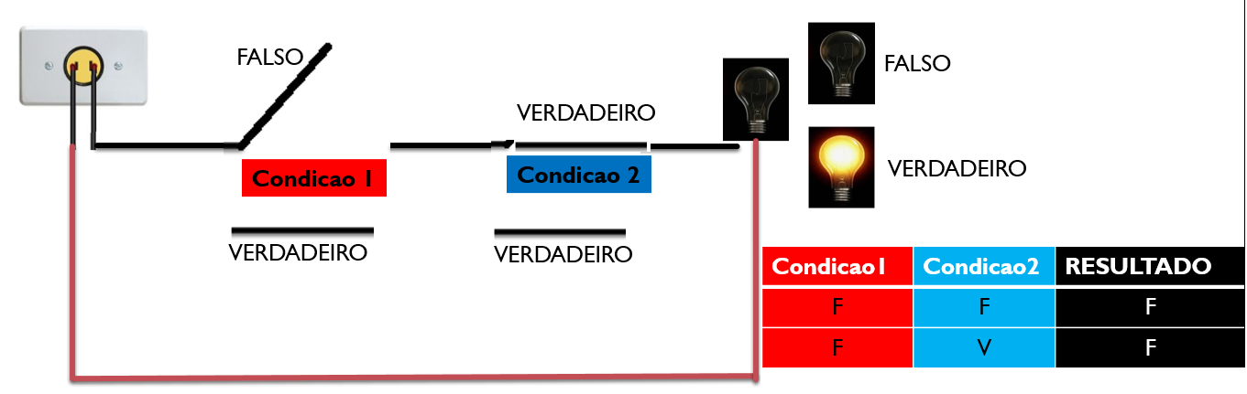
Operador lógico - e
Se (condicao1) e (condicao2) entao
resultado = lâmpada acesa
Senao
resultado = lâmpada apagada
fimse
TABELA VERDADE

Slide 32
Conclusão : Operador lógico - e
PARA EXECUTAR OS
COMANDOS DO BLOCO VERDADEIRO
SEMPRE
TODAS AS CONDIÇÕES TESTADAS
DEVERÃO RESULTAR EM VERDADEIRAS

Slide 33
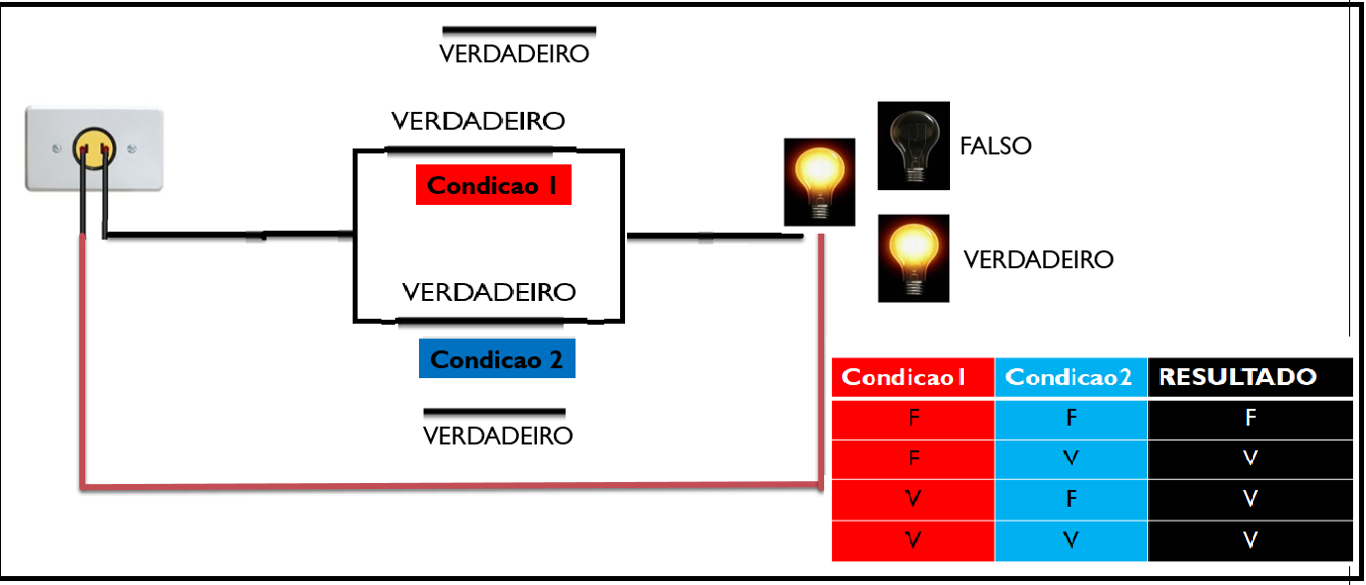
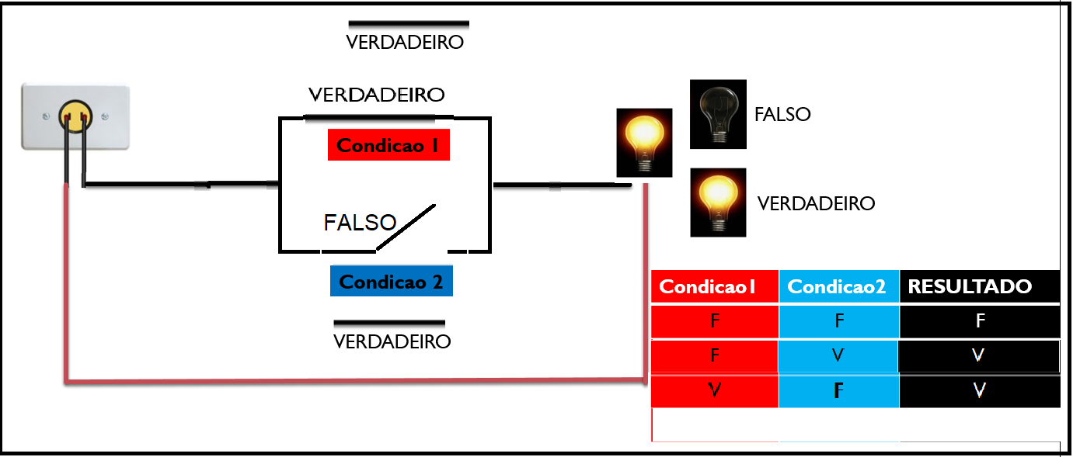
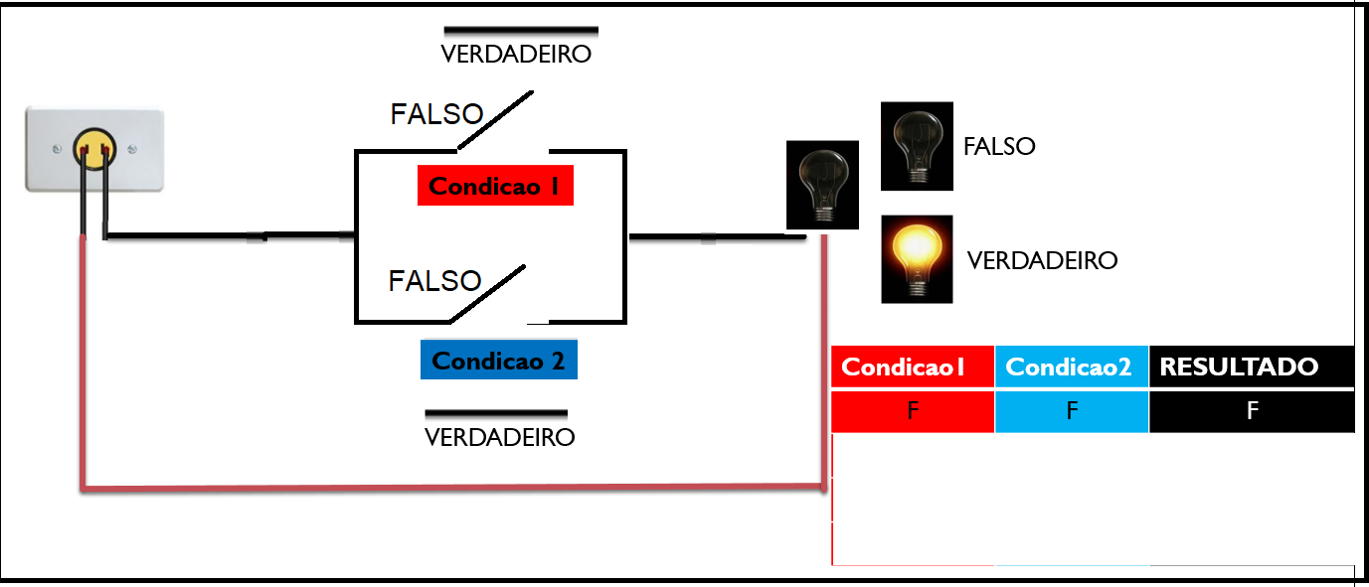
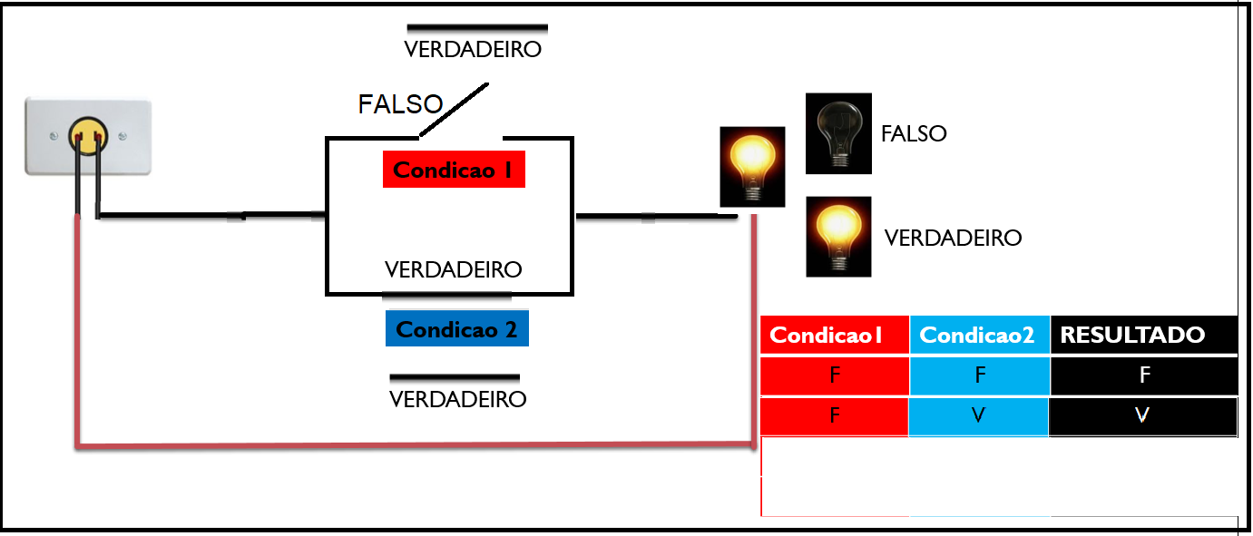
Operador lógico - OU
Se (condicao1) OU (condicao2) entao
resultado = lâmpada acesa
Senao
resultado = lâmpada apagada
fimse
TABELA VERDADE

Slide 34
Conclusão : Operador lógico - OU
PARA EXECUTAR OS
COMANDOS DO BLOCO VERDADEIRO
BASTA QUE
UMA DAS CONDIÇÕES TESTADAS
RESULTE EM VERDADEIRA

Slide 35
Operador lógico – NÃO()
TABELA VERDADE
CONDICAO | NAO(CONDICAO) | RESULTADO
V | F | F
F | V | V
EXEMPLO:
x<-10
Se (nao(x<=10)) entao
escreval (“saída verdadeira”)
senao
escreval (“saída falsa”)
fimse
Saída falsa
Fim da execução do programa ......

Slide 36
Conclusão sobre Operador lógico – NÃO()
Quando uma condição é testada dentro do operador NAO(),
O RESULTADO DA AVALIAÇÃO SERÁ SEMPRE INVERTIDO,
CONFORME TABELA VERDADE

